Slide 1
8장. 가상 메모리

Slide 2
목 차
배경
요구 페이징
쓰기 시 복사 (생략)
페이지 교체
프레임의 할당
쓰레싱
기타 고려 사항

Slide 3
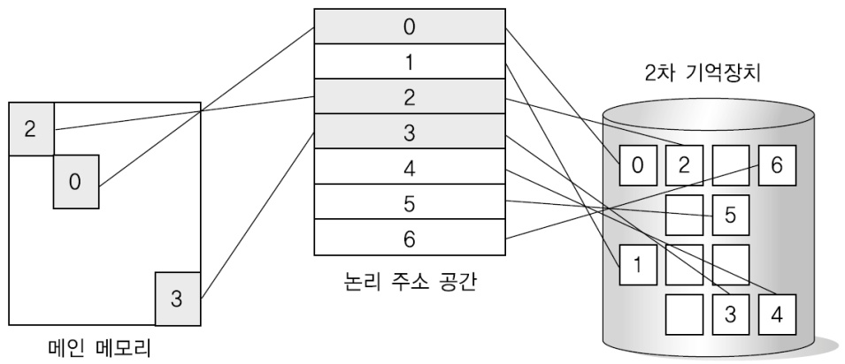
1. 배경
주 메모리보다 용량이 큰 기억 공간에 주소지정이 가능
프로그램을 일부분만 적재하고 실행
프로그래머에게 가상의 메모리를 제공
논리 메모리를 실제 물리 메모리와 분리

Slide 4
부분 적재 실행의 타당성
항상 전체 프로그램이 실행되는 것은 아님
오류 루틴은 종종 사용되지 않음, 행렬은 필요한 양보다 크게 선언되는 경향
전체 프로그램 요구 시에도, 똑같은 시간에 모두 요구되지는 않음
부분 적재 장점
메모리 크기를 고려하지 않아 프로그래밍 작업이 쉬어짐
공간의 제약이 없으므로 중첩이 불필요
많은 작업을 실행하여 프로세서의 이용률과 처리율 향상
부분 적재 단점
메모리와 디스크 공간 사이의 이동량 증가
어느 시기에 어느 페이지를 적재/복귀할지 알고리즘 필요
페이지 부재에 대한 처리 방안 요구

Slide 5
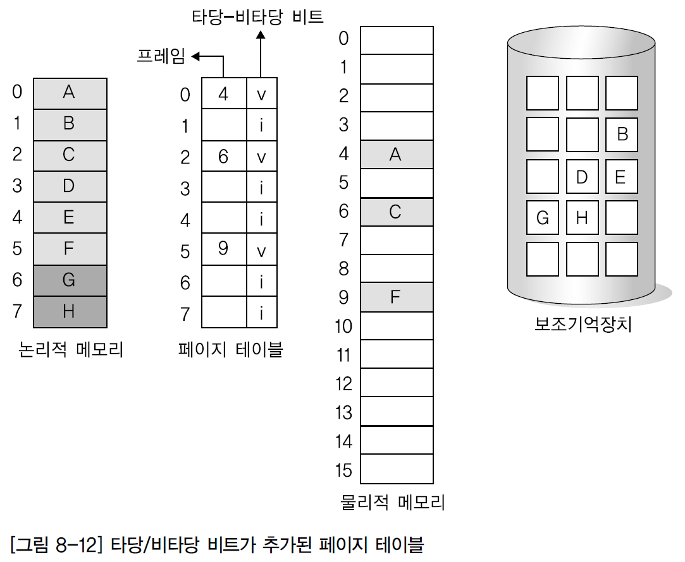

2. 요구 페이징(demand paging)
페이지가 참조될 때만 그 페이지를 메모리에 적재
I/O 통신량 감소, 적은 메모리 요구, 많은 사용자 가능
페이지들의 메모리 적재 회수가 최소

Slide 6
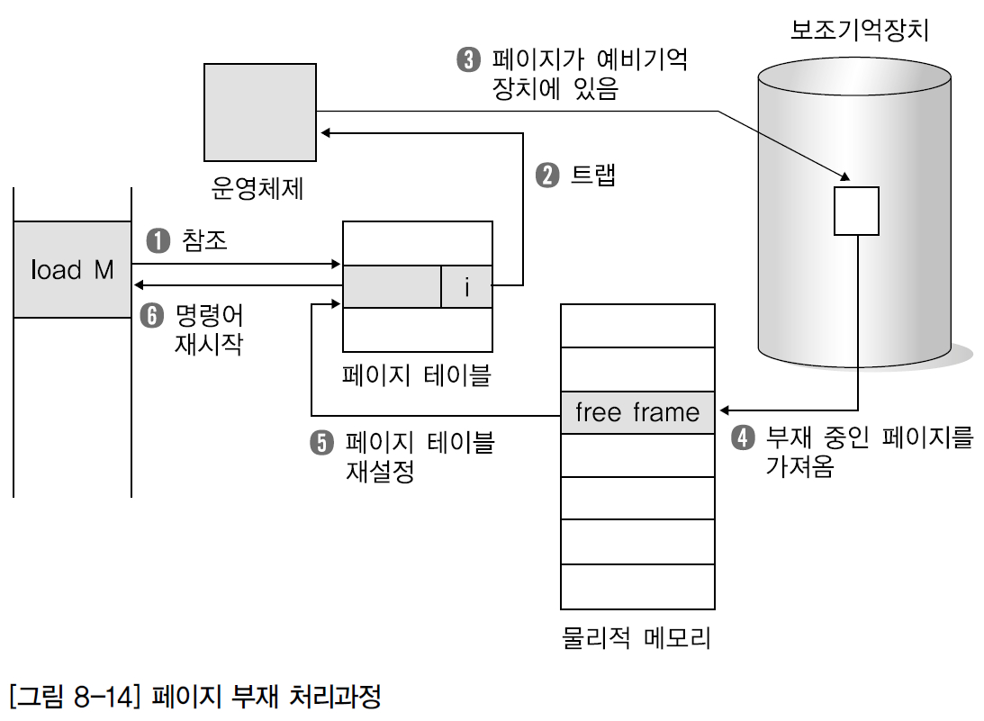
페이지 부재 오류 (Page Fault)
지정된 프레임 페이지가 메모리에 적재되지 않은 경우
페이지 교체 동안에, CPU는 다른 프로그램 실행
페이지 부재 처리과정

Slide 7


요구 페이징의 성능
실제 접근 시간 (Effective Access Time, EAT)
(1 – p) x 메모리 접근 시간 + p x (페이지 부재 시간)
p: 페이지 부재율 0 ≤ p ≤ 1.0
페이지 부재 시간: 인터럽트 처리 + 페이지 읽기 + 프로세스 재시작
예
메모리 접근 시간 = 200 nanosecond
페이지 부재 처리 시간 = 8 msec = 8,000,000 nsec
EAT = (1 – p) x 200 + p x (8,000,000) = 200 + 7,999,800 x p (nsec)
10% 성능 감소: 20 > 7,999,800 x p ➔ p < 0.0000025
스왑 공간, 디스크 캐쉬 활용

Slide 8
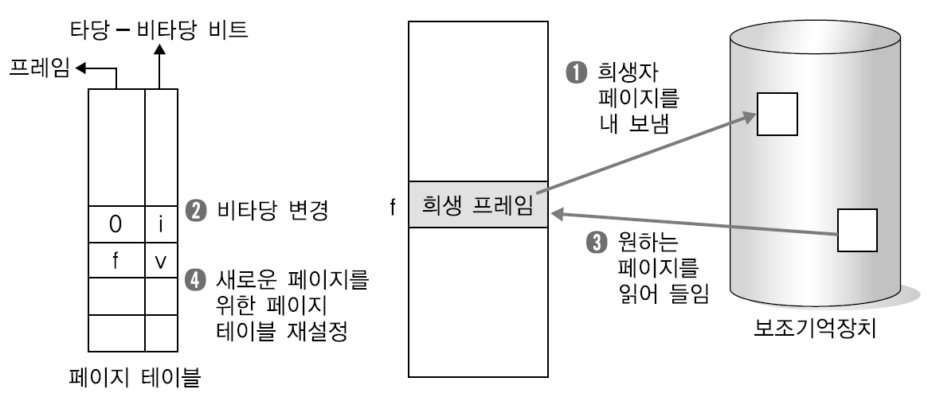
4. 페이지 교체(page replacement)
페이지 교체(대치)의 필요성: 메모리에 빈 공간이 없는 경우
페이지 교체 알고리즘
희생자(victim) 페이지 선택
희생자 페이지를 디스크에 출력하고, 페이지 테이블에 기록
요구된 페이지를 적재, 페이지 테이블의 내용을 수정
사용자 프로세스를 다시 시작

Slide 9
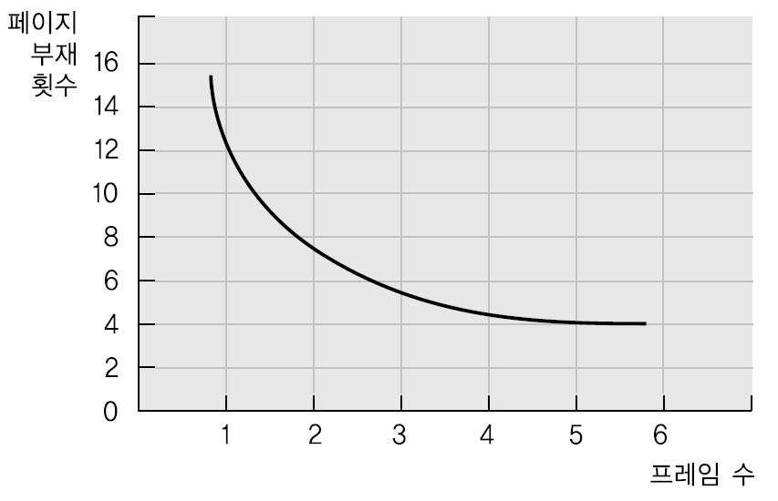
페이지 부재와 프레임 개수
프레임 수가 증가하면 페이지 부재수가 감소
참조 문자열
메모리를 참조하는 페이지를 의미

Slide 10
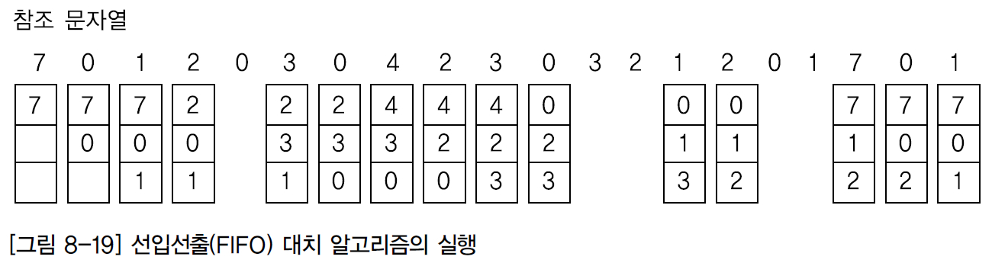
선입선출(FIFO) 교체 알고리즘
가장 오래된 페이지가 교체되도록 선택
가장 간단한 페이지 교체 알고리즘
FIFO 큐 이용

Slide 11
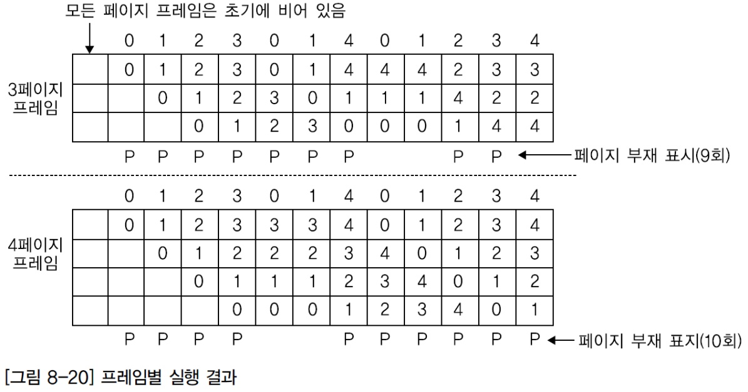
문제점: 벨레디의 변이(Belady’s Anomaly)
할당되는 프레임의 수가 증가해도 페이지 부재율이 증가하는 현상
Notes:
11

Slide 12
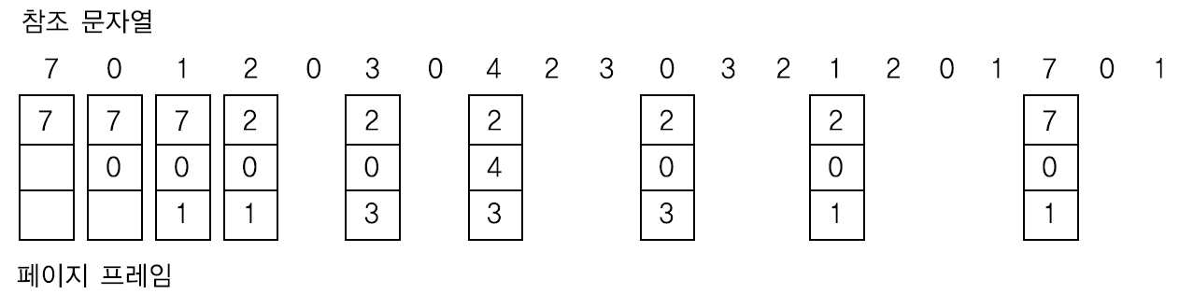
최적(optimal) 교체 알고리즘
앞으로 가장 오래 사용되지 않을 페이지 교체
모든 알고리즘 중에서 가장 낮은 페이지 부재율을 보장
현실적인 구현이 어려우며, 비교 연구를 위해 주로 사용됨
참조 문자열이 언제 사용될 것인가에 대한 정확한 정보를 요구

Slide 13
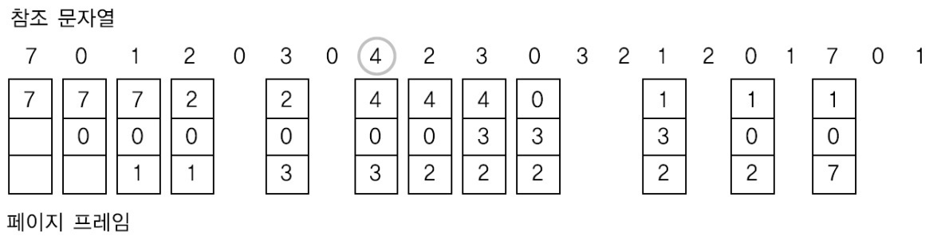
LRU(Least Recently Used) 알고리즘
가장 오랫동안 사용하지 않은 페이지 교체
가까운 미래의 근사값으로 가장 최근의 과거를 사용
마지막 사용 시간을 기록하기 위해 하드웨어 지원이 필요

Slide 14
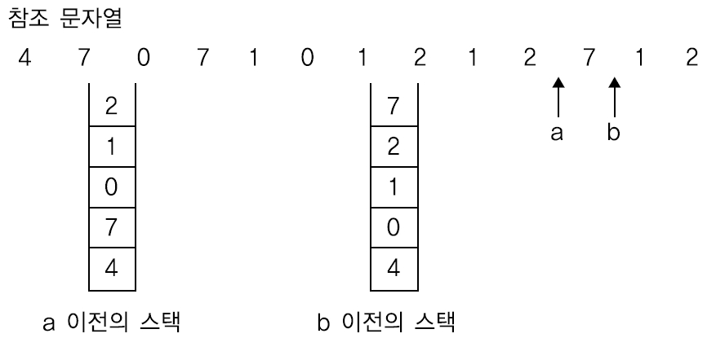
LRU 교체 알고리즘의 구현
계수기의 사용
CPU에 논리 시계나 계수기 추가
각 페이지 테이블 항목과 사용 시간 레지스터를 연관
스택의 사용
페이지 번호의 스택을 유지

Slide 15
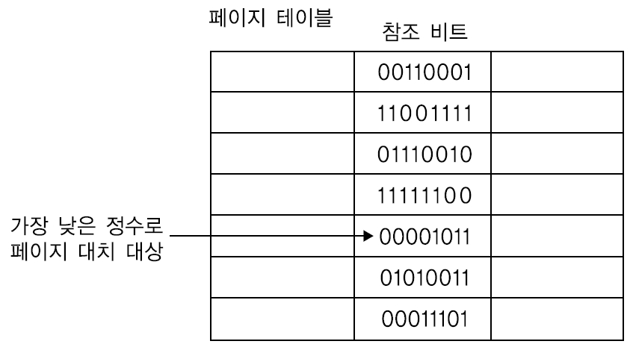


LRU 근접 알고리즘
부가된 참조비트 알고리즘
각 페이지에 8bit(1byte)의 참조 비트를 기록
참조비트(1)를 최상위 bit로 삽입하고 한 비트씩 오른쪽으로 이동
최근 8번의 기간 동안 페이지 사용의 기록 정보를 유지
Shift Register의 값 ‘00000000’: 8번의 기간 동안 한 번도 사용되지 않음
‘11000100(196₁₀)’은 ‘01110111(119₁₀)’보다 최근 사용을 의미
동일한 최소값 페이지들은 모두 교체하거나 FIFO 적용

Slide 16
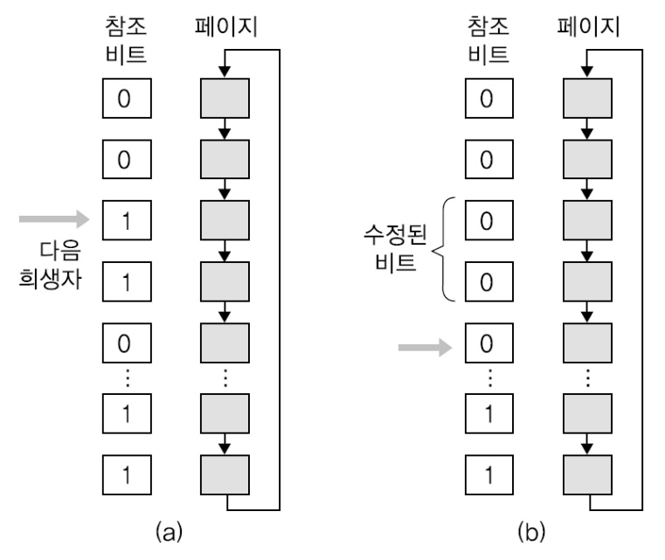

이차 기회 알고리즘: 시계 알고리즘
선입선출(FIFO) 대치 알고리즘을 기반으로 함.
페이지 교체 시, 참조비트가 0인 프레임을 찾기 위해 원형 버퍼 검색
프레임의 참조비트가 ‘1’이면 ‘0’으로 수정
수정한 페이지에 2차적 기회를 주고 다음 검사 시까지 대치시키지 않음
모든 bit가 1인 경우 선입선출(FIFO) 대치와 같아짐
Notes:
16

Slide 17



개선된 이차 기회 알고리즘
참조 비트와 오염(또는 modify) 비트 사용
(0, 0): 참조되지도 변경되지도 않은 것
(0, 1): 최근에 참조되지 않았으나 변경된 것
(1, 0): 참조되었으나 변경되지 않은 것
(1, 1): 참조되고 변경된 것
등급의 번호가 낮은 페이지가 우선적으로 교체
Notes:
17

Slide 18
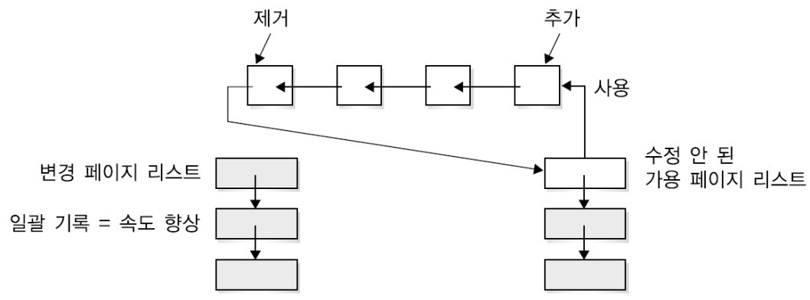
기타 알고리즘
계수 기반 알고리즘
LFU(least frequently used): 참조 횟수가 가장 작은 페이지를 교체
MFU(most frequently used): 참조 횟수가 가장 많은 페이지를 교체
비용이 많이 들고 성능이 떨어져 일반적으로 사용하지 않음
페이지 버퍼링
항상 사용 가능한 몇 개의 프레임을 사전에 확보
빠른 수행을 위해 새로운 페이지를 먼저 읽고, 이후에 교체 페이지를 디스크로 복사
변경 페이지 리스트를 관리하고 있다가, 디스크가 일이 없을 때 모두 복사

Slide 19
5. 프레임의 할당
한정된 메모리를 여러 프로세스들에게 할당(분배) 방법
페이지 부재와 다중프로그래밍 사이의 tradeoff
프로세스당 할당해야 할 최소 프레임 수 존재
할당된 프레임 수가 줄면 페이지 부재율 상승, 수행 속도는 저하
성능 저하를 막기 위해 할당해야 할 최소 프레임 수가 존재
최소 프레임 수는 명령어 집합의 구조에 의해 정의
수행 중인 명령이 끝나기 전에 페이지 부재 현상 발생 시 그 명령을 다시 시작
하나의 명령어 실행을 위해 명령어가 참조하는 모든 페이지를 수용할 수 있는 충분한 프레임이 필요

Slide 20
할당 알고리즘
고정 할당
균등 할당: 모든 프로세스에 똑같이 m/n 개의 프레임 할당
비례 할당: 프로세스의 크기에 비례하여 프레임을 할당
우선 순위의 고려
우선 순위가 높은 프로세스에 많은 기억 장소를 할당
우선 순위가 높은 프로세스가 교체할 프레임을 우선 순위가 낮은 프로세스에 할당된 프레임 중에서 선택
부하 제어(Load Control)
메인 메모리에서 실행할 프로세스의 개수 결정
메모리에 적재되어 실행되는 프로세스 개수: 다중 프로그래밍 수준

Slide 21
전역(Global) 대 지역(Local) 교체
전역 교체(replacement): 전역 대치
프로세스는 모든 프레임 집합으로부터 교체 프레임을 선택
한 프로세스는 다른 프로세스로부터 프레임을 뺏을 수 있음
우선 순위가 높은 프로세스가 낮은 프로세스의 프레임을 가져올 수 있는 할당 기법
지역 교체(replacement): 지역 대치
각 프로세스는 자신의 할당된 프레임 중에서 교체 프레임을 선택

Slide 22
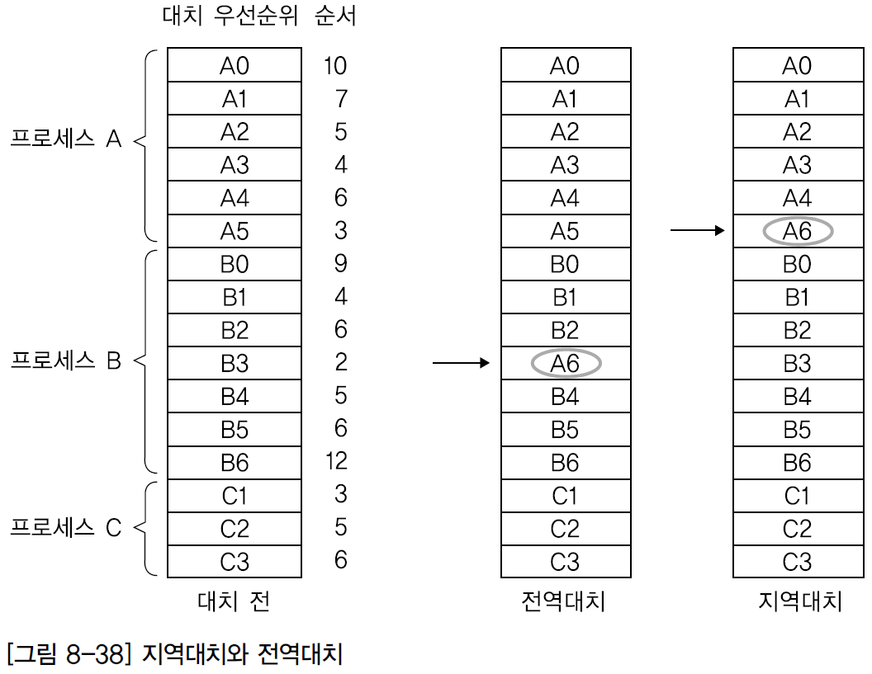
새로운 프로세스 A6는 전역대치인 경우 페이지 B3과 교체
지역대치인 경우 페이지 A5와 교체
Notes:
22

Slide 23
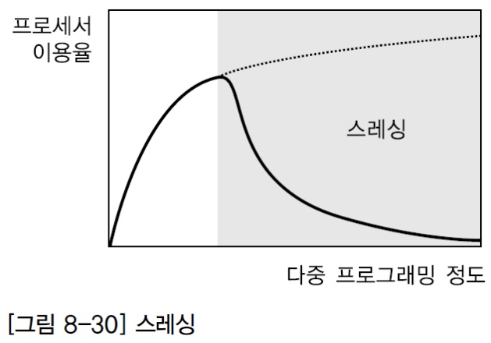
6. 스래싱(Thrashing)
스래싱: 프로세스 실행 시간보다 페이지 교체 시간이 더 클 때
프로세스가 최소 프레임 수를 가지지 못해 계속 페이지 교체가 발생
스래싱의 원인
운영체제는 CPU 이용률이 낮으면 새로운 프로세스를 도입
페이지 오류를 발생하면 다른 프로세스들의 페이지를 내보냄
다른 프로세스의 페이지 부재 발생 비율 상승
각 프로세스는 페이징 처리 장치에서 대기
CPU 이용률 저하
스래싱 방지
각 프로세스에게 충분한 프레임 제공

Slide 24
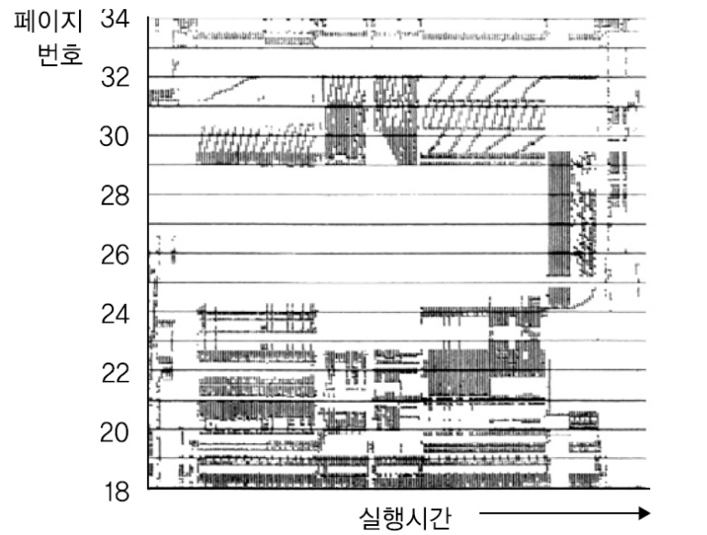
국부 모델(Locality Model) = 지역성 모델
프로세스들은 메모리 내의 정보를 균일하게 액세스하지 않고, 일부 페이지들을 선호하여 지역적인 부분만을 집중적으로 참조하는 현상
시간 지역성: 참조된 페이지는 가까운 미래에 다시 참조 가능성 높음
- 순환구조의 루프, 부프로그램, 스택, 계산이나 합계의 변수 등.
공간 지역성: 참조된 페이지 근처의 기억장소를 참조할 가능성 높음
- 배열 순례(검색 작업), 순차적 코드의 실행, 근처의 관련 변수 선언 등.
국부
실제로 함께 사용되는 페이지의 집합

Slide 25
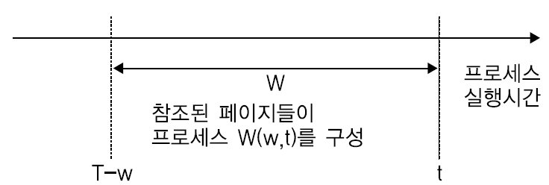
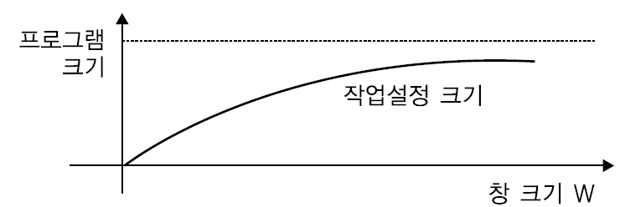
작업 세트(Working Set) 모델
작업 세트(작업 설정): 프로그램 국부의 근사값
프로세스가 많이 참조하는 페이지들을 메모리에 계속 상주시키는 방법
프로세스 작업 세트 정의
작업 세트 WS(t, w): 시간 (t-w)부터 t까지에 참조한 페이지들의 집합
t : 현재 프로세스 시간 (프로세서를 점유하고 있는 시간)
w : 프로세스 창의 크기(과거 어느 시간까지 포함할 지를 나타냄)
창의 크기 w가 커지면 작업설정이 커지나, w가 너무 커지면 작업설정도 증가하지 않음

Slide 26
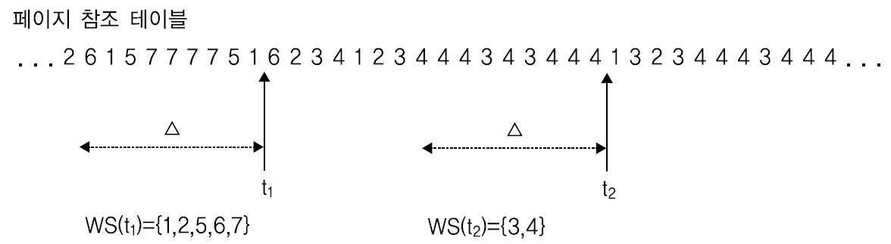
작업세트 모델 예
∆=10 이면, t₁ 시간의 작업설정은 {1,2,5,6,7}, t₂ 시간에는 {3,4}
사용법
운영 체제는 각 프로세스의 작업 세트 크기에 맞는 충분한 프레임 할당
작업 세트 크기의 합이 증가하여 총 유효 프레임 수보다 커지면 한 프로세스를 중지시켜 프레임을 다른 프로세스에 재할당
Notes:
26

Slide 27
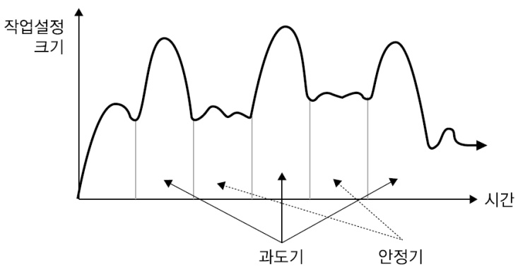
작업 세트 모델의 문제점
작업설정이 갖는 과거의 참조가 미래의 참조를 항상 보장하지는 않음
작업 세트의 크기와 구성 페이지들은 시간 경과에 따라 변화가 심함
과도기는 프로세스가 다른 지역으로 이동
각 프로세스가 참조한 페이지 시간 순서로 된 페이지 큐를 유지 필요
작업 세트를 위한 메모리 관리는 매우 복잡
창의 크기 ∆ 의 최적값이 알려져 있지 않으며, 프로세스의 성격에 따라 ∆ 의 최적값은 매우 다양
Notes:
27

Slide 28
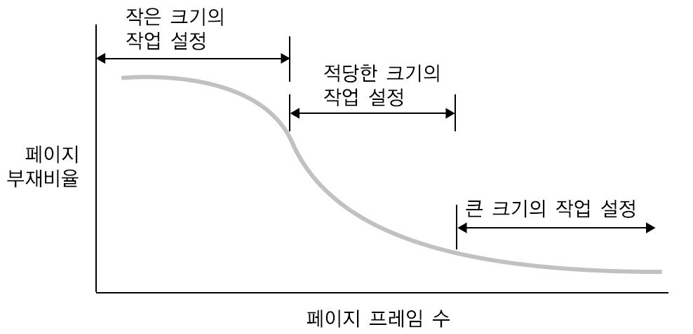
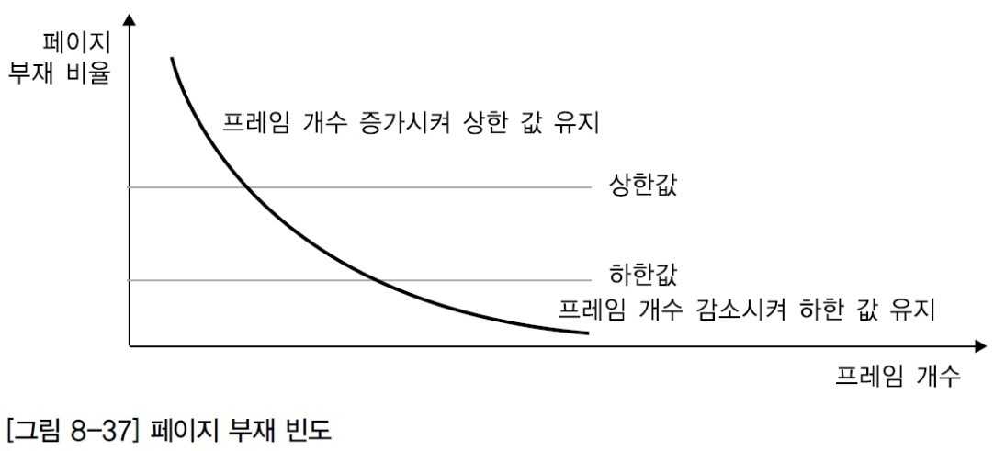
페이지 부재 빈도(Page Fault Frequency)
페이지 부재율 조절: 스래싱 방지 방법
페이지 부재율의 상한과 하한을 정함
상한을 넘으면 프레임을 더 할당하고 하한보다 낮으면 프레임을 회수
페이지 부재가 발생할 때 조절: 작업세트 모델보다 오버헤드가 적음

Slide 29
7. 기타 고려사항
프리 페이징 (prepaging)
예상되는 모든 페이지를 사전에 한꺼번에 메모리 내로 가져옴
처음에 발생하는 많은 페이지 부재를 방지하기 위한 기법.
메모리로 들어온 페이지 중에서 상당 수는 사용되지 않을 수 있음
페이지 크기 선택
크기가 작은 페이지: 내부 단편화, 지역성에 유리
크기가 큰 페이지: 테이블 크기, 입출력 시간에 유리
프로세서 속도, 메모리 용량 증가, 디스크 속도의 증가: 오늘날 페이지 크기는 커짐

Slide 30
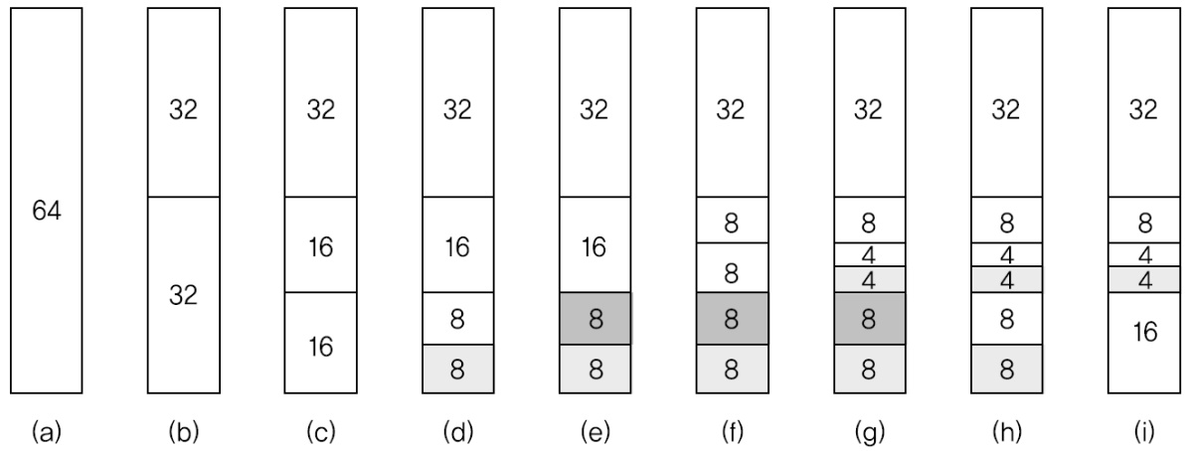
버디(buddy) 시스템
커널 메모리 할당에 적용
다양한 크기의 자료 구조 사용: 내부 단편화 문제 커짐
물리 메모리에 직접 접근하는 특정 하드웨어 장치: 연속적인 메모리 할당 필요
동작 원리
요청된 크기가 버퍼보다 작으면, 버퍼를 동일한 크기의 2개 버디로 나눔
가능할 때마다 인접한 자유로운 버퍼들(Free Buffers)을 합치는 과정을 반복
Notes:
30

